Slide 1
Формирование коммуникативной компетенции
старших школьников посредством гипертекстовой технологии на уроках иностранного языка
Лукашина Анна Витальевна
учитель английского языка
ГБОУ СОШ «ЦО» пос.Варламово

Slide 2
Цель данной работы – разработать комплекс заданий с применением гипертекстовой технологии на уроках иностранного языка для формирования иноязычной коммуникативной компетенции старших школьников.
Задачи:
1) изучить психолого-педагогические особенности обучения иностранному языку старших школьников;
2) определить понятие «коммуникативная компетенция», описать содержание и структуру иноязычной коммуникативной компетенции;
3) изучить понятие гипертекстовой технологии в современной педагогической науке;
4) изучить особенности конструирования и педагогические условия использования гипертекстовой технологии для формирования иноязычной коммуникативной компетенции у старших щкольников на уроках английского языка
5)разработать задания с применением гипертекстовой технологии для формирования иноязычной коммуникативной компетенции
6) провести эксперимент по использованию гипертекстовой технологии на уроках английского языка в старшей школе.

Slide 3
Сравнение характеристик традиционного учебного текста и учебного гипертекста
Традиционный текст | Гипертекст
Представляет собой последовательно изложение сведений | Представляет собой нелинейное изложение сведений
Движение по линейной структуре информационной цепочки не полностью соответствует мыслительным процессам в мозге человека | Движение по разветвленной структуре информационных цепочек более полно соответствует мыслительным процессам в мозге человека
Характеризуется законченностью, заданной извне (автором) | Законченность каждого текстового маршрута задается читателем
Читатель не имеет возможности изменять исходный документ | Читатель может вносить изменения (дополнения, примеры) в первоначальный текст
Носит субъективный характер, поскольку отражает мнение и эмоции автора | Будучи составленным из работ разных авторов, носит более объективный характер
В достаточной степени однороден, вся информация представлена графически | Содержит разнородную информацию (слово, изображение, звук)
Задача читателя – декодировать коммуникативную интенцию автора | Задача читателя – декодировать множественные интенции в процессе восприятия разных уровней текста

Slide 4
Grammar: Articles; Collocations; Countable and Uncountable nouns; Do, make or take; Intensifying adjectives; Irregular verbs; Linking words; Modal verbs; Phrasal verbs with “check, close, come, do, get, give, go, hang, look, put, set, stand, take”; Prepositions; Punctuation marks.
Vocabulary: Abbreviations and acronyms; Antonyms, Choose the correct noun/verb; Compound adjectives, Forming adjectives/nouns; Idioms/Idioms with “burn, far, ground, head, line, touch”; Informal words; Odd one out; Prefixes; Related words; Suffixes; Synonyms; Words that sound the same; Picture exercises; Word Scramble.
Culture: Around the world, Famous people, Festivals and holidays, Historic events, Organizations, Who or what.
Listening: Sentence Intonation, Listening Comprehension, Dictation
Exam Practice: CAE – English in Use, Reading; CPE – Reading, Use of English; FCE – Paper 3; IELTS; TOEIC

Slide 5
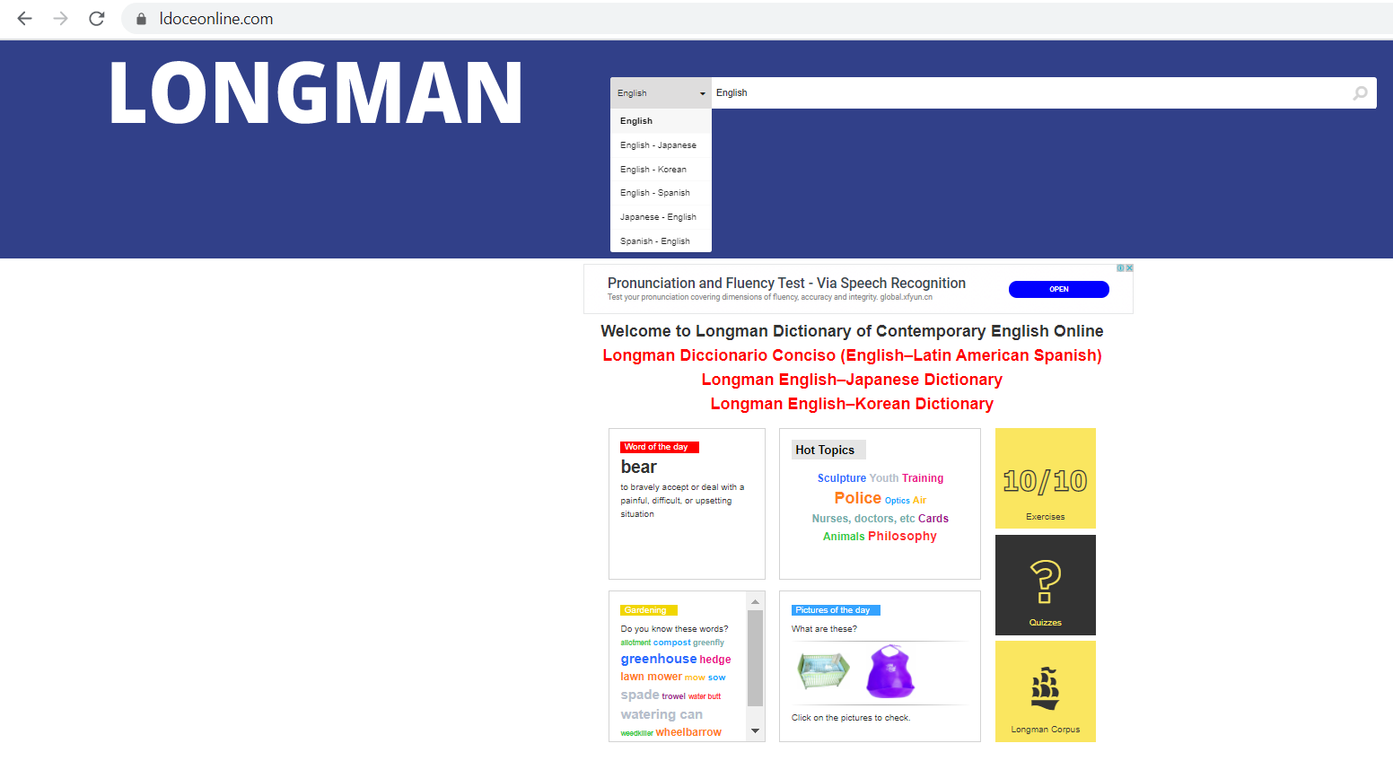
ldoceonline.com

Slide 6
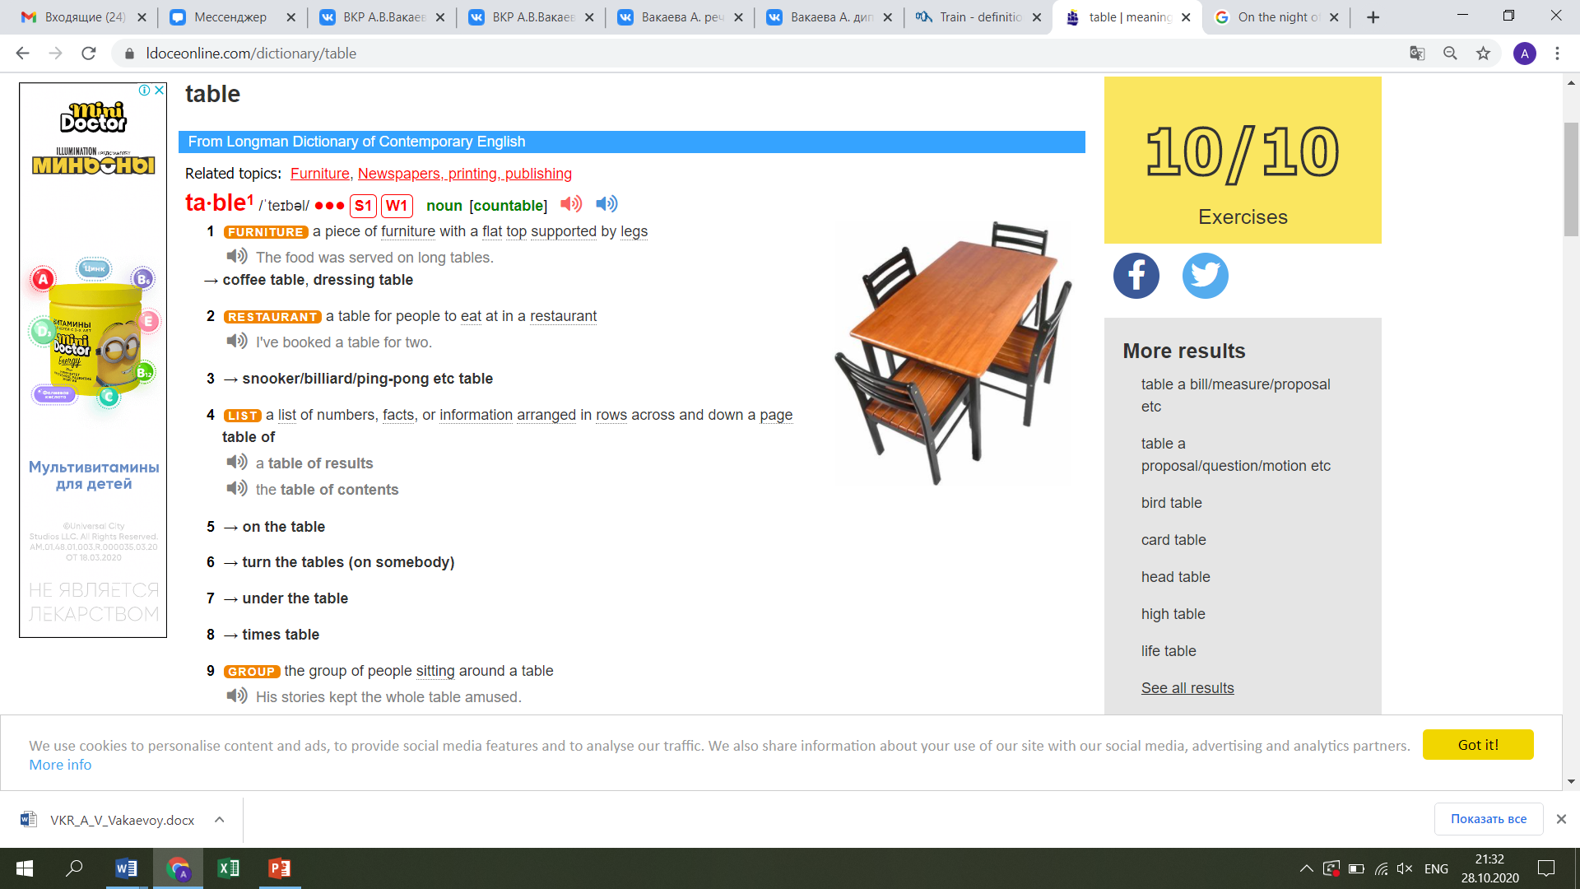
ldoceonline.com

Slide 7
ldoceonline.com

Slide 8
ldoceonline.com

Slide 9
ldoceonline.com

Slide 11
Задание 1. Прочитайте текст и найдите в нем 10 незнакомых вам слов.
Задание 2. Найдите эти слова в гипертекстовом словаре “The Free Dictionary” (www.thefreedictionary.com), прослушайте два варианта произношения этих слов (британского и американского) и установите часть речи этих слов.
Задание 3. Найдите 2–3 примера контекстного употребления этих слов в классической литературе (References in classic literature) с помощью гипертекстового словаря “The Free Dictionary” (www.thefreedictionary.com).
Задание 4. Найдите 2–3 синонима к каждому слову с помощью гипертекстового словаря “The Free Dictionary” (www.thefreedictionary.com) и установите разницу между ними.
Задание 5. Найдите дополнительную информацию по теме текста и составьте список гипертекстовых ссылок (5–7) на англоязычные ресурсы, посвященные теме текста.
Задание 6. С помощью данного текста и дополнительной информации по теме текста составьте текст выступления и подберите в сети Интернет иллюстративный материал (5–7 иллюстраций) и короткий видеоролик с видеохостингового сайта Youtube по теме вашего текста.
Задание 7. Сделайте презентацию PowerPoint (6–10 слайдов) к тексту вашего выступления, слайды которой могут включать только иллюстрации и видеоролик.
Задание 8. Представьте устно ваш доклад по данной теме с презентацией и ответьте на вопросы по теме выступления (1–2 вопроса).

Slide 12
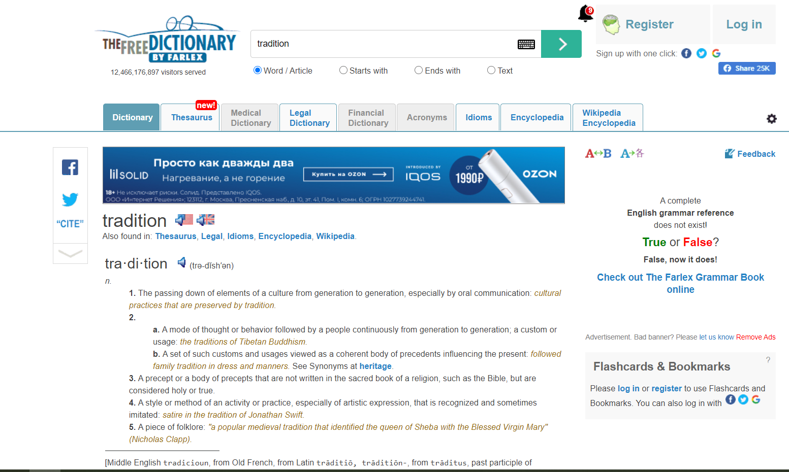
https://www.thefreedictionary.com/

Slide 15
Формирование коммуникативной компетенции
старших школьников посредством гипертекстовой технологии на уроках иностранного языка
Лукашина Анна Витальевна
учитель английского языка
ГБОУ СОШ «ЦО» пос.Варламово

